Slide 1

ADABI 2025–2026
IBM HR ANALYTICS
MACHINE LEARNING
CLASSIFICAZIONE
Progetto ML:
IBM HR Attrition
Prevedere se un dipendente lascerà l'azienda — un
problema di classificazione applicato al dataset IBM HR Analytics.
1.233 No
Gruppo: ADABI 2025-2026
Olga Shopieva portfolio GitHub
Progetto su GitHub (+attività AWS) Google Colab Notebook Dataset
Olga Shopieva
IBM HR Analytics Employee Attrition
·
1 / 8
Notes:
L'obiettivo del mio progetto è prevedere se un dipendente lascerà l’azienda. Ho usato i dati da kaggle.com. Sono i dati fittizi creati dai Data Scientists di IBM.

Slide 2

ADABI 2025–2026
STRUTTURA DEI DATI
IBM HR ANALYTICS
OSSERVAZIONI TOTALI
IL DATASET
1.470
Il Dataset
Ogni riga rappresenta un dipendente con informazioni su età,
stipendio, ruolo, soddisfazione e molto altro.
righe nel dataset
Dati anagrafici
COLONNE
VALORI MANCANTI
1
Age, Gender, MaritalStatus, Education
35
0
2
Dati professionali
JobRole, Department, JobLevel, YearsAtCompany
VARIABILE TARGET
3
Soddisfazione e stipendio
Attrition (Yes / No)
JobSatisfaction, MonthlyIncome, OverTime
Classe No
Classe Yes
84% · 1.233
16% · 237
Olga Shopieva
IBM HR Analytics Employee Attrition
·
2 / 8
Notes:
Il dataset ha 1.470 osservazioni e 35 colonne, senza valori mancanti, con informazioni anagrafiche, professionali e di soddisfazione. La variabile target è sbilanciata: 84% No e solo 16% Ye

Slide 3

ADABI 2025–2026
PREPARAZIONE DATI
IBM HR ANALYTICS
PULIZIA DELLE FEATURE
Colonne eliminate
Feature prima e dopo
e motivazioni
35
28
→
eliminate le colonne non informative per evitare rumore e data leakage.
colonne originali
feature finali
Valori costanti
7 colonne eliminate
EmployeeCount, Over18, StandardHours
Identificativo (data leakage)
TRASFORMAZIONE TARGET
EmployeeNumber
Attrition
Attrition
"Yes" / "No"
→
1 / 0
Ridondanti con MonthlyIncome
DailyRate, HourlyRate, MonthlyRate
testo
numerico
Olga Shopieva
IBM HR Analytics Employee Attrition
·
3 / 8
Notes:
Ho ridotto le feature da 35 a 28, eliminando colonne costanti, identificativi come EmployeeNumber e variabili ridondanti con MonthlyIncome, per evitare rumore e data leakage

Slide 4
ADABI 2025–2026
ANALISI ESPLORATIVA
IBM HR ANALYTICS
Correlazione con Attrition
Correlazione di Pearson (valori numerici)
CORRELAZIONE POSITIVA
ANALISI ESPLORATIVA (EDA)
DistanceFromHome
+0.09
Chi lascia l'azienda?
NumCompaniesWorked
+0.05
CORRELAZIONE NEGATIVA
Tre pattern emergono con chiarezza dall'analisi del training set.
TotalWorkingYears
-0.19
Age
-0.19
YearsWithCurrManager
-0.17
Eta e reddito piu bassi
JobInvolvement
-0.13
I dipendenti che partono tendono ad essere piu giovani e con MonthlyIncome inferiore.
Straordinario come segnale
OverTime = Yes e fortemente associato a un tasso di Attrition piu elevato.
Correlazioni deboli
Nessuna variabile numerica ha |r| > 0.20: necessaria la combinazione di piu fattori.
Olga Shopieva
IBM HR Analytics Employee Attrition
·
4 / 8
Notes:
Dall'EDA emergono tre pattern: chi lascia è più giovane e con reddito più basso, l'OverTime è un segnale forte, ma nessuna correlazione singola supera 0.20 — serve combinare più fattori

Slide 5

ADABI 2025–2026
PREPROCESSING
IBM HR ANALYTICS
PREPROCESSING
Preparazione dei dati
Preparazione dei dati per i modelli di Machine Learning.
1
Split stratificato
2
One-Hot Encoding
80% training (1.176 righe) e 20% test (294 righe).
7 variabili categoriche trasformate in colonne 0/1.
stratify=y · random_state=42
28 → 41 feature totali
3
Standardizzazione
4
class_weight="balanced"
StandardScaler: media 0, deviazione standard 1.
Compensa lo sbilanciamento 84% / 16% dando piu peso alla classe
minoritaria.
Fondamentale per la Regressione Logistica
Olga Shopieva
IBM HR Analytics Employee Attrition
·
5 / 8
Notes:
Ho applicato uno split stratificato 80/20, One-Hot Encoding che porta le feature da 28 a 41, standardizzazione per la Regressione Logistica, e class_weight bilanciato per compensare lo sbilanciamento.

Slide 6
ADABI 2025–2026
CLASSIFICAZIONE
IBM HR ANALYTICS
MODELLO 1
MODELLO 2
Regressione Logistica
Random Forest
Modello semplice e interpretabile, buon punto di partenza per la
classificazione binaria.
300 alberi decisionali, piu complesso ma capace di catturare interazioni non lineari.
TUNING SOGLIA (CROSS-VAL 5-FOLD)
TUNING SOGLIA (CROSS-VAL 5-FOLD)
Soglia 0.4
F1: 0.452
Soglia 0.2 (scelta)
F1: 0.529
Soglia 0.5
F1: 0.494
Soglia 0.3
F1: 0.472
Soglia 0.6 (scelta)
F1: 0.549
Soglia 0.4
F1: 0.420
Scelta: soglia 0.6
Scelta: soglia 0.2
Miglior F1 (0.527) con buon equilibrio Precision / Recall
RF e piu conservativo: serve soglia bassa per un recall comparabile
Olga Shopieva
IBM HR Analytics Employee Attrition
·
6 / 8
Notes:
Ho confrontato Regressione Logistica e Random Forest, ottimizzando la soglia di decisione con cross-validation 5-fold: soglia 0.6 per la prima, 0.2 per la seconda, in base al miglior F1-score

Slide 7
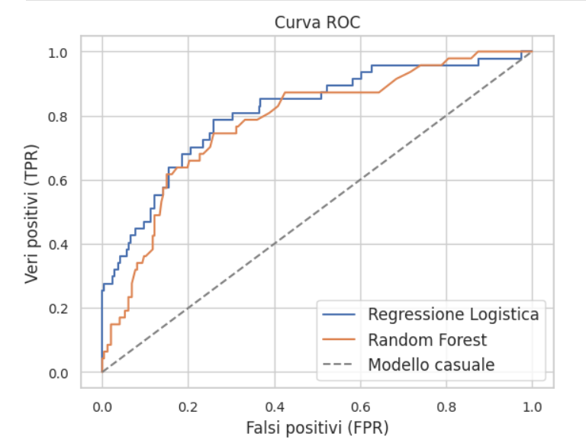
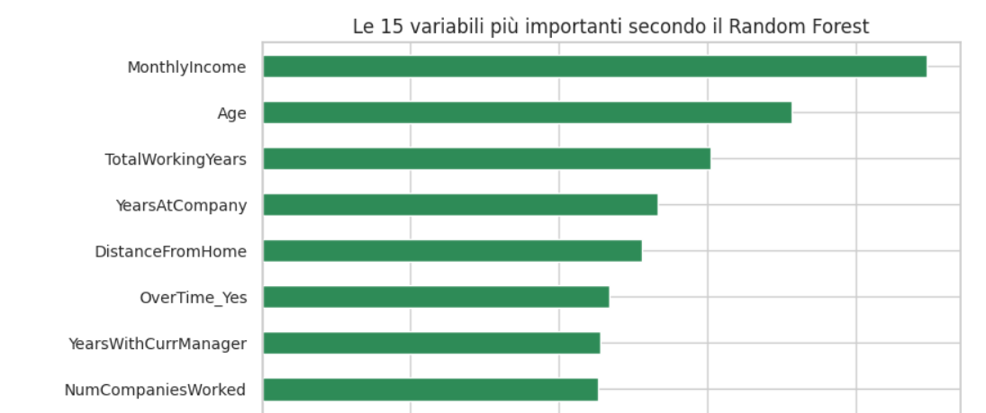
ADABI 2025–2026
RISULTATI
IBM HR ANALYTICS
RISULTATI SUL TEST SET
Risultati sul Test Set
La Regressione Logistica ottiene il miglior equilibrio complessivo.
MODELLO
ACCURACY
PRECISION
RECALL
F1-SCORE
ROC-AUC
Regressione Logistica
82.7%
46.7%
59.6%
52.3%
81.7%
soglia 0.6 · vincitore
Random Forest
77.6%
38.3%
66.0%
48.4%
78.2%
300 alberi · soglia 0.2
Olga Shopieva
IBM HR Analytics Employee Attrition
·
7 / 8
Notes:
Sul test set la Regressione Logistica vince con il miglior equilibrio: 82.7% di accuracy e ROC-AUC di 81.7%, contro 78.2% e del Random Forest.

Slide 8

ADABI 2025–2026
CONCLUSIONI
IBM HR ANALYTICS
CONCLUSIONI
SVILUPPI FUTURI
Risultati e
Tuning iperparametri
1
prossimi passi
GridSearchCV o RandomizedSearchCV per ottimizzare n_estimators, max_depth
e altri.
COSA ABBIAMO FATTO
2
Modelli piu avanzati
—
Esplorazione, pulizia e analisi del dataset IBM HR
Gradient Boosting, XGBoost per migliorare le performance sulla classe
minoritaria.
—
Split stratificato, One-Hot Encoding, standardizzazione
—
Confronto Regressione Logistica vs. Random Forest
—
Feature importance: reddito, eta, straordinari
3
Feature engineering
Nuove variabili derivate (es. rapporto anni nel ruolo vs. anzianita totale).
LIMITI DEL MODELLO
Applicazione HR
Dataset piccolo (1.470) e sbilanciato: la classe Yes ha pochi esempi, il recall sulla
minoranza rimane il limite principale.
Sistema di early warning per identificare i dipendenti a rischio di abbandono e supportare
la retention.
Olga Shopieva
IBM HR Analytics Employee Attrition
·
8 / 8
Notes:
Come sviluppi futuri propongo tuning degli iperparametri, modelli più avanzati come XGBoost e nuovo feature engineering; il limite principale resta il recall sulla classe minoritaria, utile per un sistema di early warning HR

Slide 9
ADABI 2025–2026
STRUMENTI AI
IBM HR ANALYTICS
INTELLIGENZA ARTIFICIALE
AI usata in
questo progetto
1
Google Gemini 3.5 Flash (per generare title image nella presentazione)
2
Claude Sonnet 5 (per il codice notebook)
3
replit.com (per creare presentazione Power Point)
L'elenco completo degli obiettivi e i prompts sono disponibile al seguente link
Olga Shopieva
IBM HR Analytics Employee Attrition
·
9 / 9
Notes:
Per questo progetto ho usato Google Gemini per le immagini, Claude Sonnet per il codice del notebook e Replit per costruire la presentazione. Ho specificato tutti i prompt nel file su GitHub.

